Slide 1
«Красота-залог здоровья! »
Проект подготовлен педагогами подготовительной группы
Ушаковой Н.В., Каландаровой Н.В., ГБДОУ № 123 Центрального района.

Slide 2
Проблема: Что такое внутренняя красота и нужна ли она людям. В процессе бесед с детьми на подготовительном этапе было определенно то, что мы понимаем под внешней и внутренней красотой.
Актуальность: На сколько наши дети не защищены от негативных воздействии с разных сторон, это и телевизор, компьютер, а главное люди, которые окружают…. За частую сами родители не осознают, что плохое настроение или проявление отрицательных эмоций как раздражение, гнев, злость мигом передается на свое чадо. Выплеснув одним мигом этот заряд, малыш долго пытается с ним справится самостоятельно, ведь он еще не умеет защищаться от негативных эмоции, и в результате все окружающие дети начинают страдать… Возникают ссоры и конфликты, плаксивость и рассеянность внимания… В нашем проекте мы посредством различных упражнений занятий, бесед, продуктивной деятельности детей, формировали положительные внутренние качества, для умения взаимодействовать между собой.

Slide 3
Цели: Помочь детям понять, что такое внутренняя красота и нужна ли она людям.
Задачи:
Формировать первичные представления о добре и зле;
Уметь различать и называть разные эмоции
Формировать понятие внешней красоты, как положительного качества.
Воспитывать желание говорить спокойно, вежливо, доброжелательно;
Развивать чувство доброты, сопереживания;
Расширять запас вежливых слов.
Развивать творческие способности, память, воображение, фантазию.

Slide 4
График отображающий показатели эмоциональных и личностных качеств детей на начало и конец проекта.

Slide 5
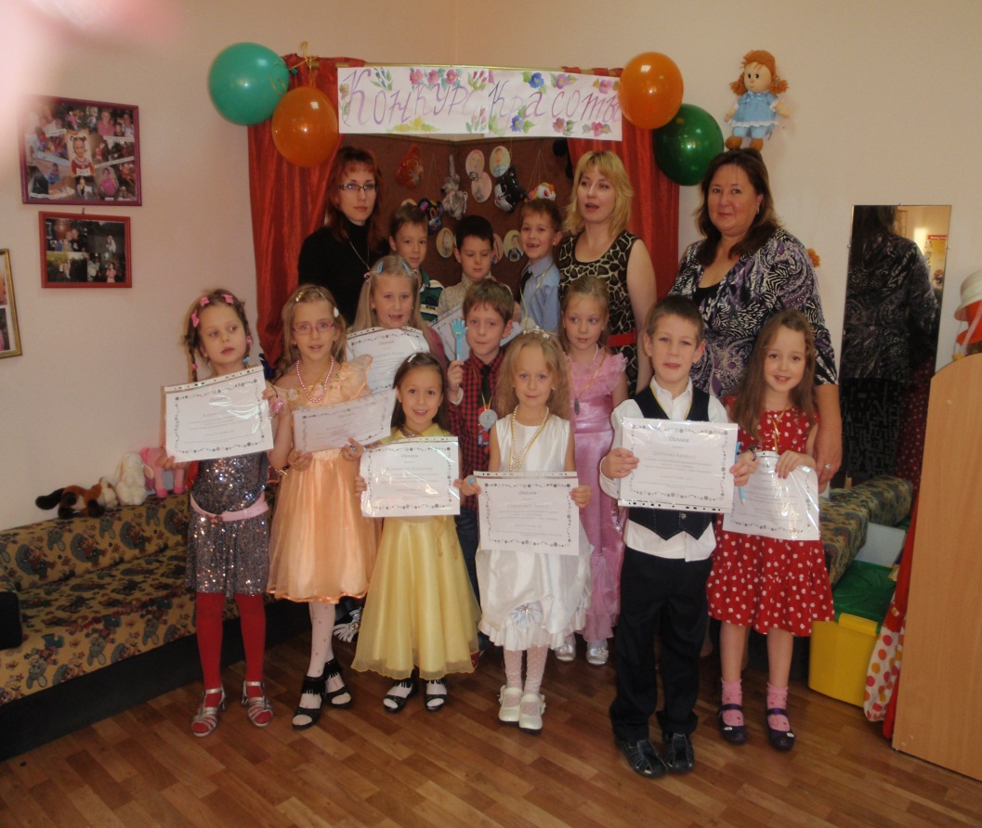
Iчасть. Конкурс красоты.

Slide 6
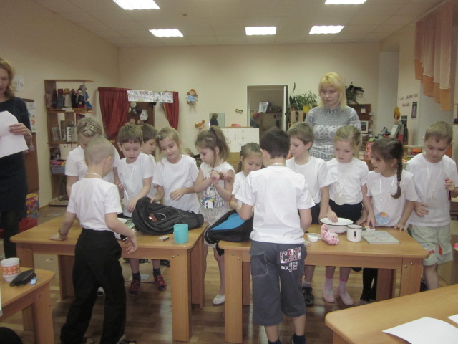
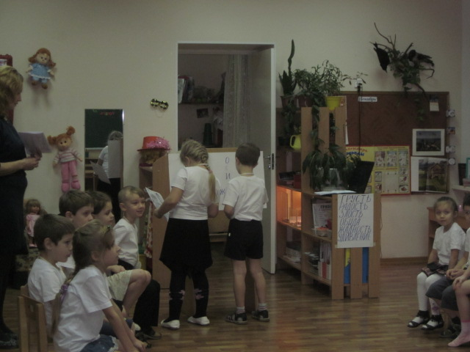
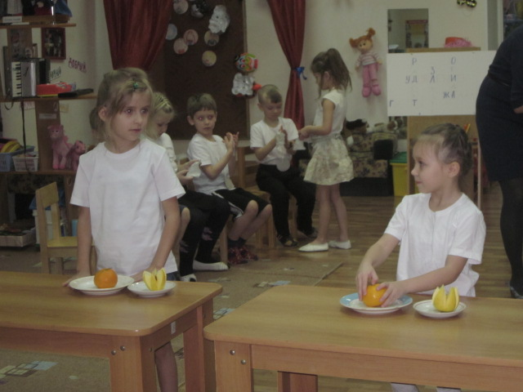
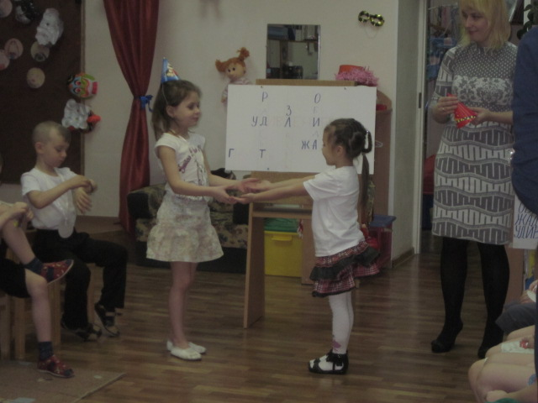
II часть. КВН «Вместе весело шагать»
Задачи:
Закреплять знания об эмоциях
Повысить ответственность за свои поступки.
Развивать способность к умозаключениям.
Воспитывать у детей стремление быть здоровым и красивым.

Slide 7
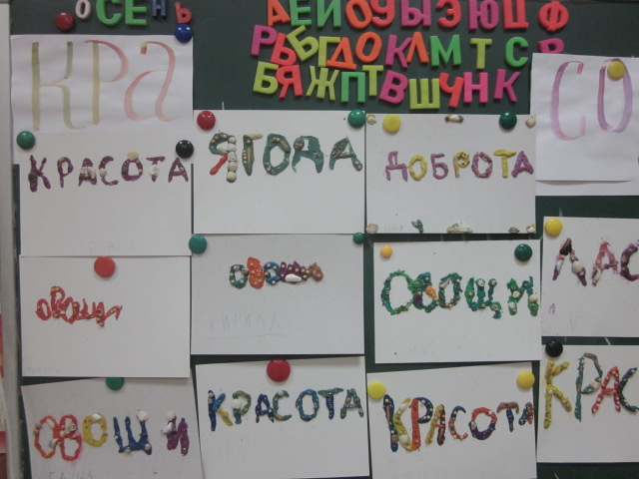
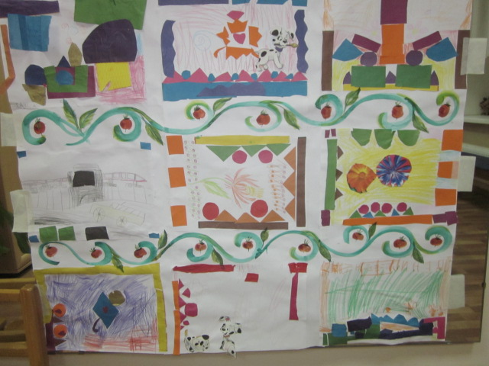
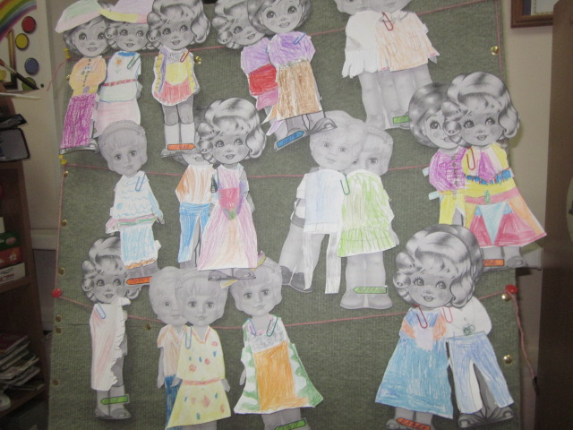
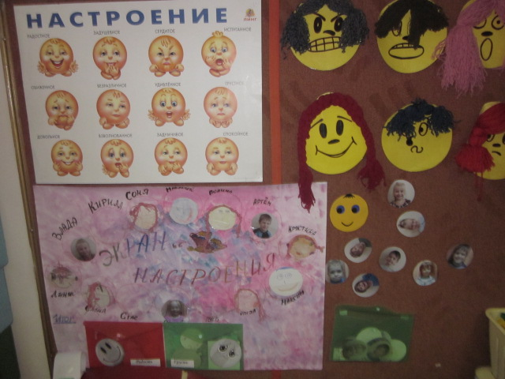
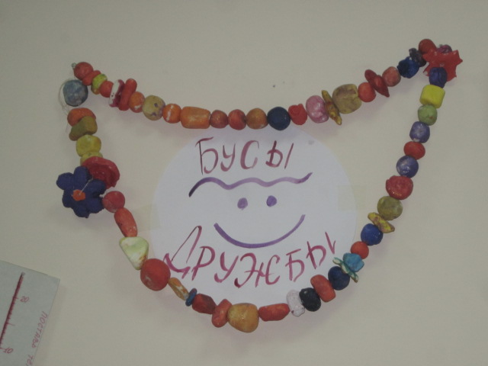
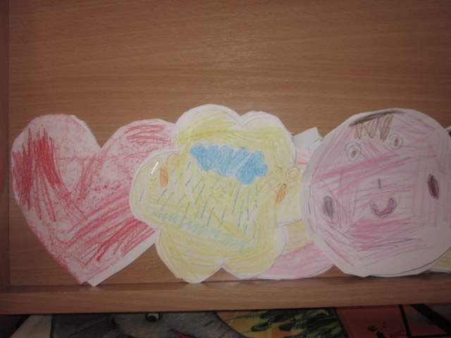
Продукты деятельности детей

Slide 8
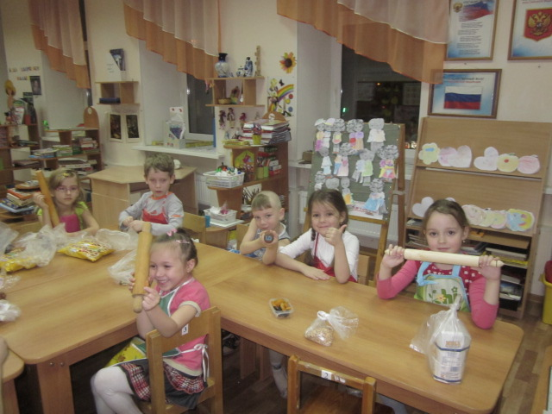
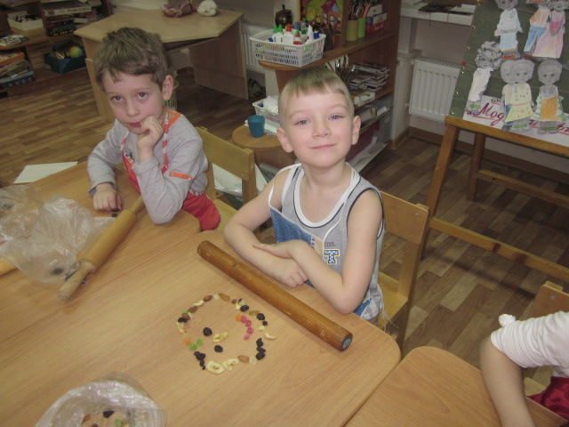
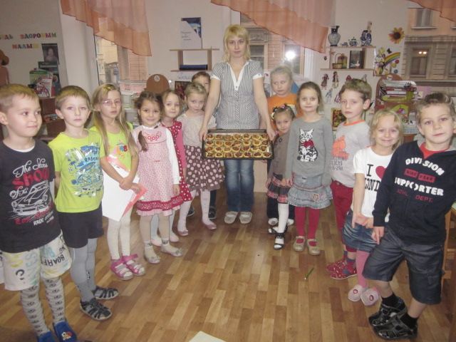
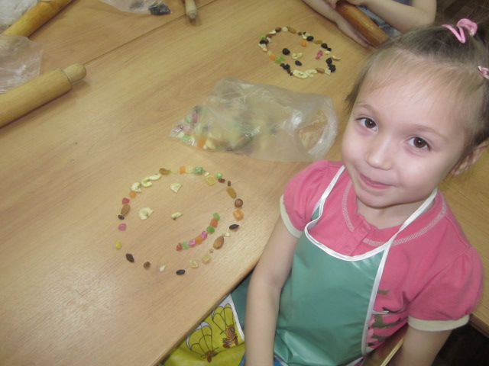
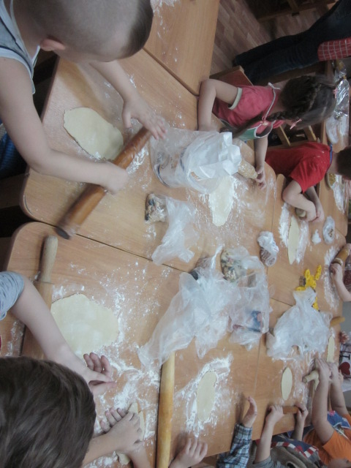

Slide 9
Продукты деятельности
Продукты деятельности воспитателей. Создание экрана настроения; Рисование различных эмоции в рисунках для сравнения; Изготовление соленого теста для лепки; Оформление развивающей среды по теме проекты ; Оформление выставки детских работ для родителей и фотовыставок ; Подбор музыки, литературы, мультфильмов к проекту. Не которые продукты деятельности детей были совместными с воспитателями, ( кулинария, макет группы, экран настроения)
Продукты деятельности родителей Подбор атрибутов и аксессуаров к конкурсу красоты, помощь к занятиям кулинария, подбор детской литературы, помощь в написании дома рассказов в книжке настроения.

